Slide 1
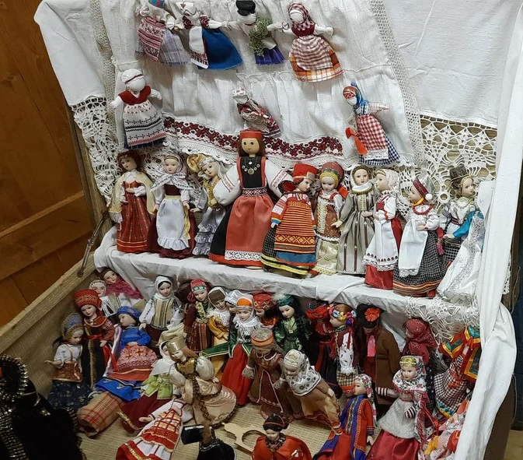
«ВОДЬ»
Коренной малочисленный народ России
Мифы и легенды

Slide 2
Здравствуйте друзья,
меня зовут Совунья
Я приглашаю Вас в мир верований народа ВОДЬ.
С давних пор они живут в деревне Лужцы Ленинградской области.
Их исконные занятия охота и рыбная ловля. Живя в единстве с природой и добывая еду охотой люди народа ВОДЬ объясняли многие природные явления действиями или поступками духов!
Хотите посмотреть в каких духов они верили?

Slide 3
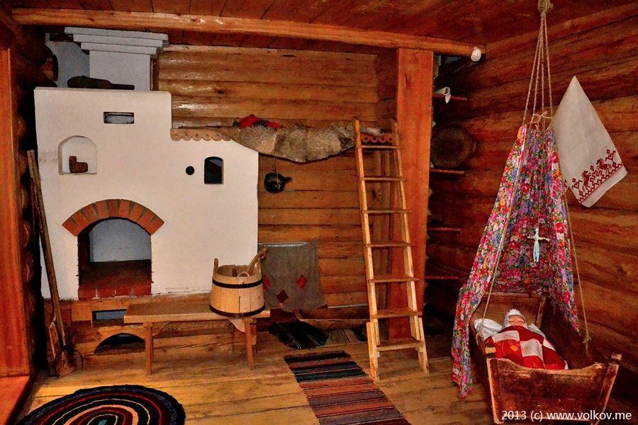
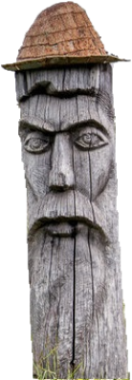
Дух дома
Самый доброжелательный - домовой Кото-алтиа. Верили, что он живет в печи. Чтобы задобрить духа молодая жена кидала в печь сплетенный ею пояс.

Slide 4
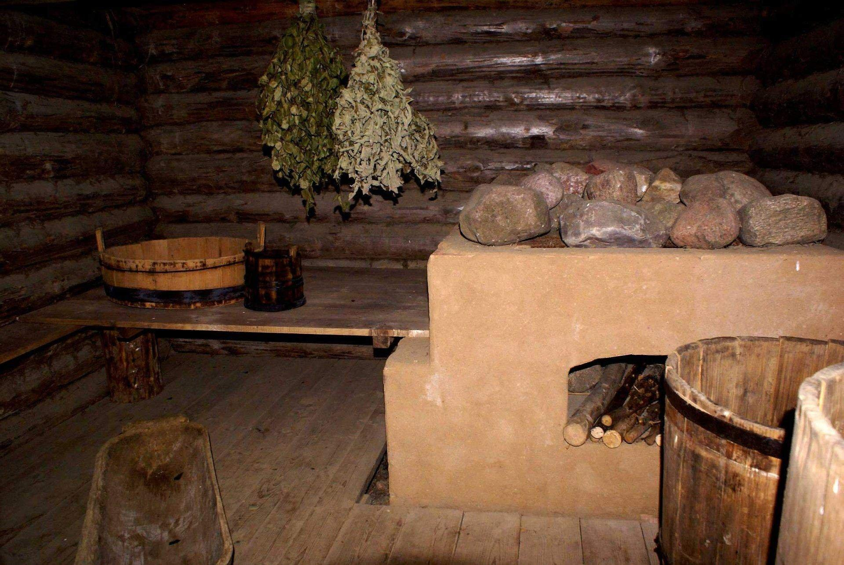
ДУХ БАНИ
Дух бани или Саунаа макко следил за порядком. Его боялись, мылись только в три очереди (считалось, что четвертым мылся сам банный дух).
В баню не ходили после заката солнца, иначе дух бани мог рассердиться и затолкать виновника в печь!
Ребята, вы увидели где выглядывает Саунаа макко?

Slide 5
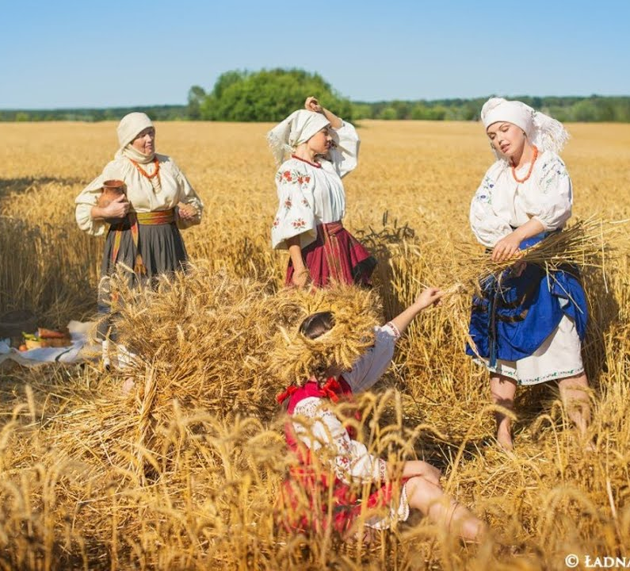
ДУХ ПОЛЯ
Отгадай:
В долг зерно возьмет – каравай вернет (Поле)
Если случайно кто-либо в одиночку оставался косить или жать на поле в темноте, он мог увидеть и пробегающего через поле духа-хозяина: Нурмылайна

Slide 6
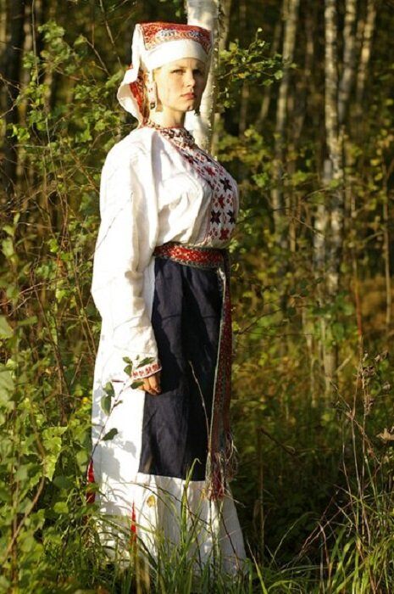
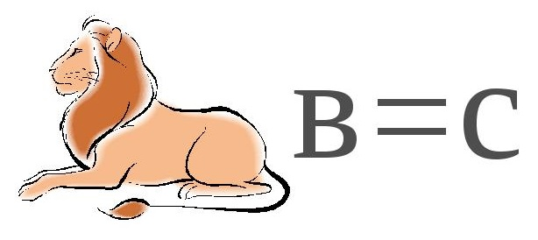
ДУХИ ЛЕСА
Разгадай ребус:
Духи леса считались недобрыми существами. Они, плача навзрыд, завлекали людей в самые темные чащобы.
Мать леса мэттсэмя, увидев детей, зазывала их: «Иди! Иди сюда!» — и уводила в свой лесной дом, всегда запутывала следы, и часто люди и домашние животные в лесу начинали «кружить» и терялись.
Люди народа ВОДЬ верили, чтобы спастись заблудившемуся нужно было вывернуть свою одежду на изнанку и надеть ее снова, а как ты считаешь, что нужно делать, если потерялся в лесу?

Slide 7
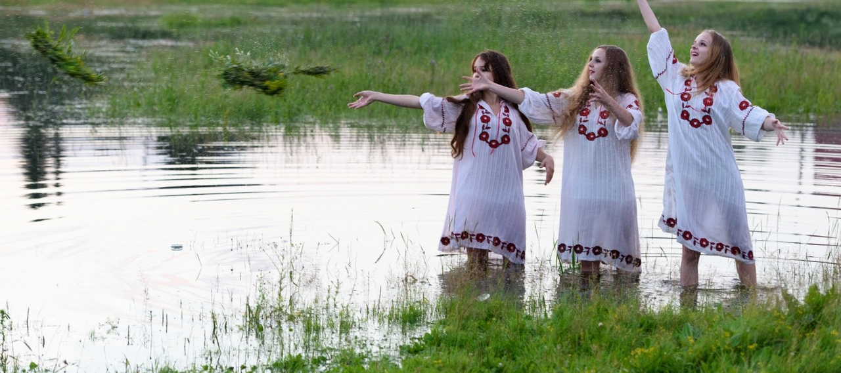
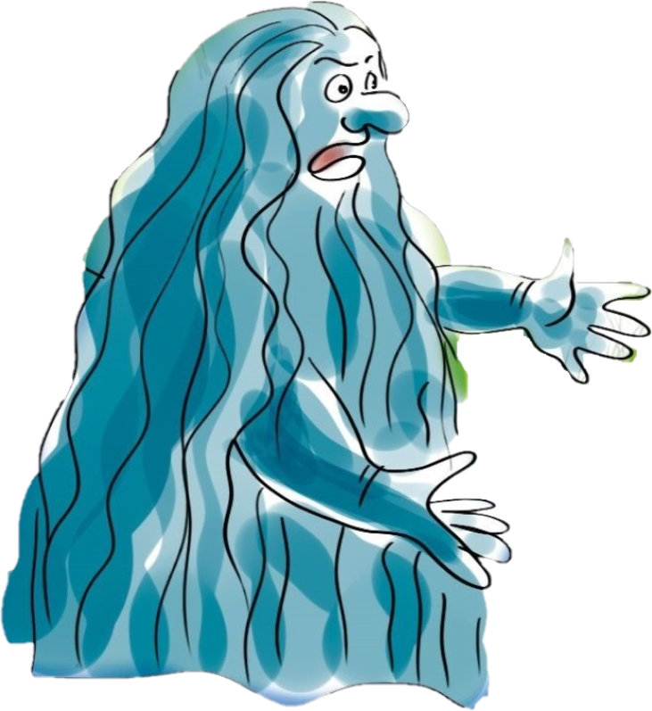
ОТГАДАЙ ЗАГАДКУ:
Я и туча, и туман, и ручей, и океан,
И летаю, и бегу, и стеклянной быть могу! (Вода)
ДУХ ВОДЫ
Самымой грозной, опасной и непредсказуемой была водная хозяйка. Мать воды Вээ-эмя поднимала воду, закручивала водовороты на реках, озерах и море.
Вожане верили, что когда в Петербурге начиналось наводнение, то виновником страшных волн был не ветер, а мать воды, которой не нравился шумный и грязный город.

Slide 8
ДРУЗЬЯ, А ВО ЧТО ВЕРИТЕ ВЫ?
ВЫ ПОМНИТЕ, ГДЕ МЫ С ВАМИ ПОБЫВАЛИ?
КАК НАЗЫВАЕТСЯ НАРОД, В ГОСТИ К КОТОРОМУ МЫ ЗАГЛЯНУЛИ?

Slide 9
Хотите узнать еще больше интересного о народе ВОДЬ? Приезжайте в музей!
До встречи в музее народа ВОДЬ !

